Slide 1
Manuel pour le public
Les exemples fournis dans cette présentation correspondent à des données de test et ne sauraient être considérés comme conformes à la réalité.

Slide 2
PharmaStatut
Disponibilité des médicaments

Slide 3
PharmaStatut en quelques mots
Rubrique destinée au public
Rubrique destinée aux pharmaciens et grossistes-répartiteurs
Rubrique destinée aux firmes pharmaceutiques
Échange de données entre différentes applications

Slide 4
1. PharmaStatut en quelques mots
Contenu
- Rubrique destinée au public
- Rubrique destinée aux pharmaciens et grossistes-répartiteurs
- Rubrique destinée aux firmes pharmaceutiques
URL
Version pour appareils mobiles
Rubriques générales

Slide 5
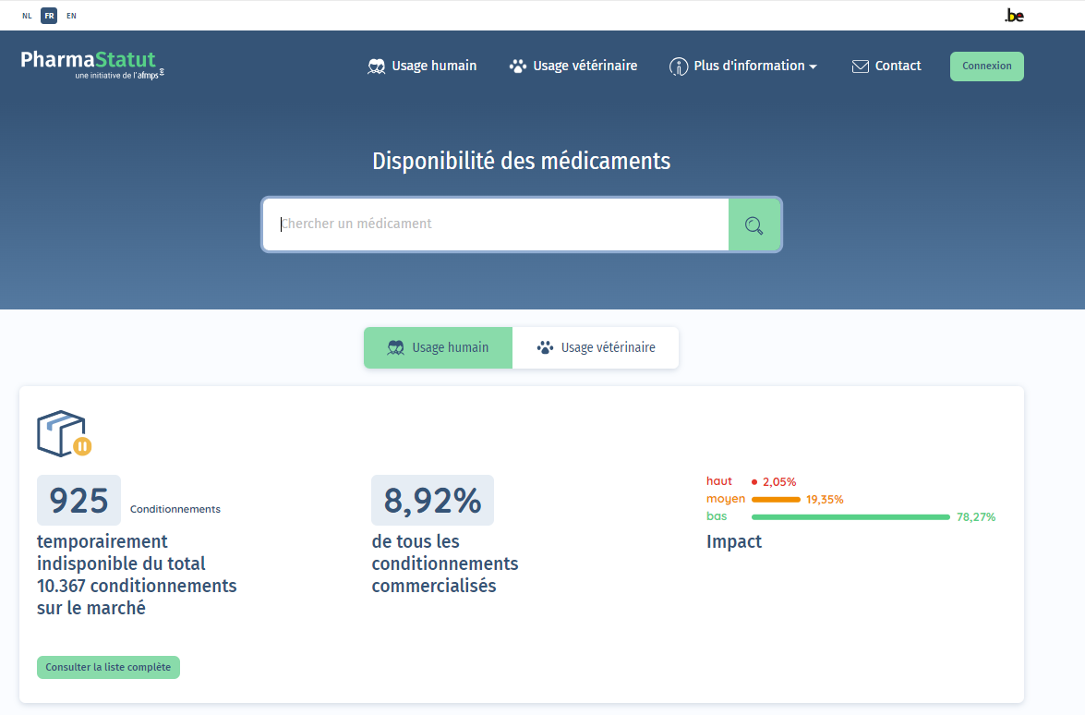
1. PharmaStatut en quelques mots Contenu

Slide 6
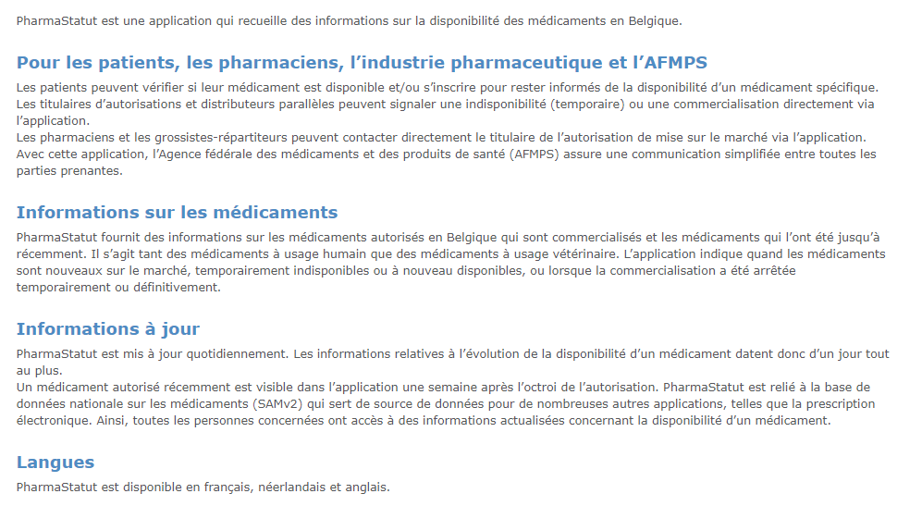
1. PharmaStatut en quelques mots Contenu

Slide 7
1. PharmaStatut en quelques mots URL
Page d’accueil version NL → https://farmastatus.be/
Page d’accueil version FR → https://pharmastatut.be
Page d’accueil version EN → https://pharmastatus.be

Slide 8
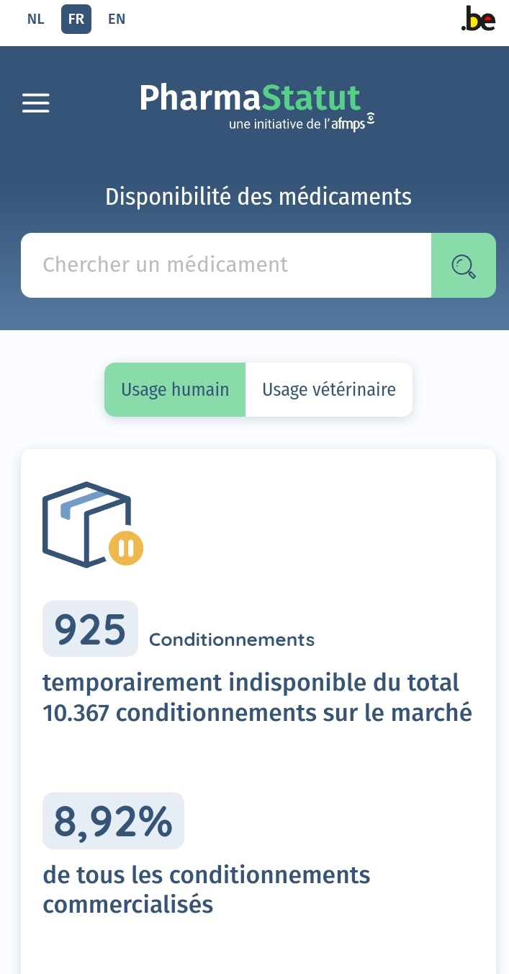
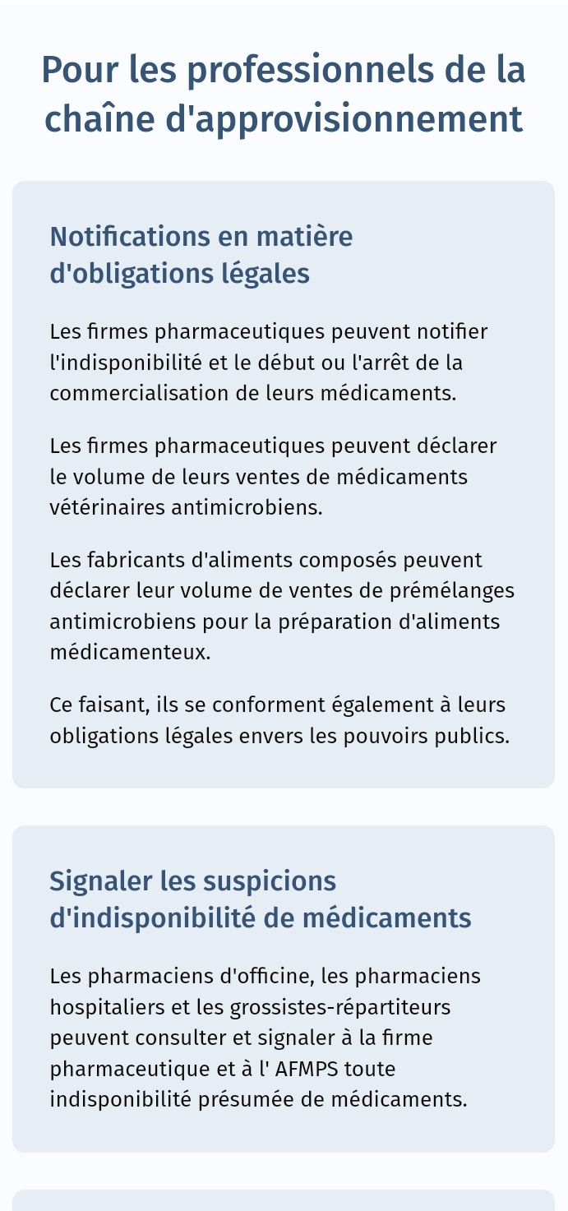
1. PharmaStatut en quelques mots Version pour appareils mobiles
Partie en accès public
→ accessible sur appareils mobiles
Environnement sécurisé après connexion
→ passer à un navigateur de bureau
(…)

Slide 9
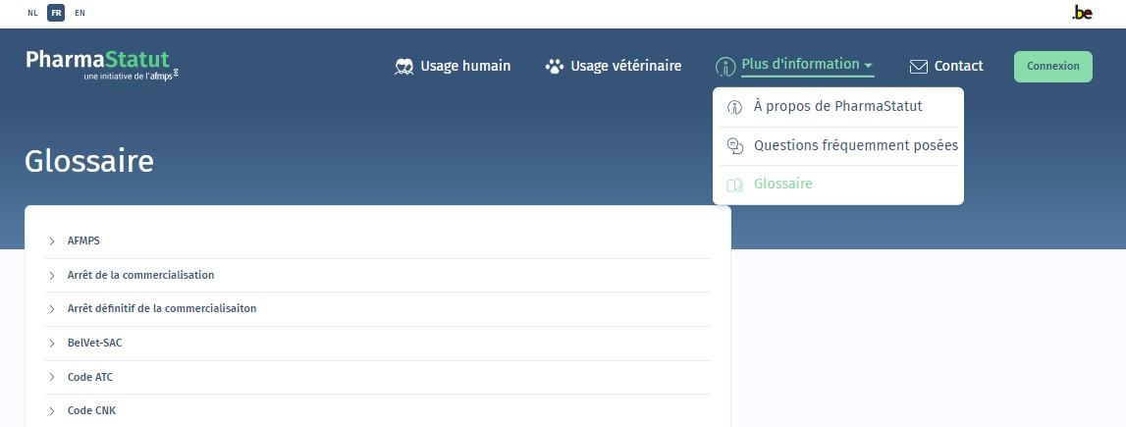
1. PharmaStatut en quelques mots Rubriques générales
PharmaStatut en quelques mots
Contact
Questions fréquemment posées
Glossaire
Protection de la vie privée
Clause de non-responsabilité

Slide 10
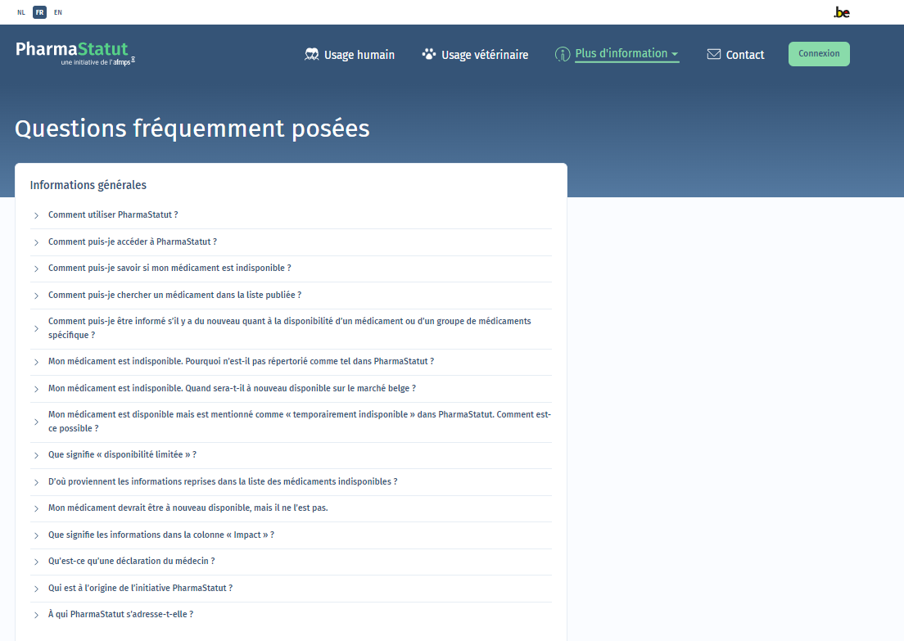
1. PharmaStatut en quelques mots Rubriques générales

Slide 11
2. Public
Consulter des informations sur les médicaments à usage humain et vétérinaire
- médicaments disponibles
- médicaments nouveaux sur le marché
- médicaments indisponibles
- médicaments à nouveau disponibles
S’inscrire pour être tenu informé de l'indisponibilité d'un médicament ou d’un groupe de médicaments

Slide 12
2. Public
Directives générales en matière de publication
Aperçu de la disponibilité des médicaments
- Faire une recherche rapide
- Faire une recherche avancée
- Résultats
- Listes disponibles pour le téléchargement
- Fonction « Tenez-moi informé »
Listes spécifiques
Usage humain et Usage vétérinaire
- Médicaments indisponibles
- Médicaments à nouveau disponibles
- Médicaments nouveaux sur le marché

Slide 13
2. Public Directives générales en matière de publication
Directives générales en matière de publication
Quelles sont les informations publiées?
Informations relatives aux médicaments autorisés qui sont commercialisés en Belgique et aux médicaments qui étaient commercialisés jusqu’il y a peu.
Pour chaque médicament, on peut consulter tant le statut actuel
qu’une éventuelle modification à venir.
Disponible
Nouveau sur le marché
À nouveau disponible
Disponibilité limitée
Temporairement indisponible
Arrêt de la commercialisation

Slide 14
2. Public Directives générales en matière de publication
Disponible
Disponible sur le marché belge
Nouveau sur le marché
Récemment disponible sur le marché belge
Le statut "nouveau sur le marché" passe à "disponible" après 30 jours
À nouveau disponible
Après une indisponibilité temporaire
Le statut "à nouveau disponible" passe à "disponible" après 30 jours
Temporairement indisponible/Disponibilité limitée
Avec une durée présumée de l’indisponibilité d’au moins 14 jours
A partir de 14 jours avant la date de début notifiée de l'indisponibilité
Arrêt de la commercialisation
Dès que l’arrêt de la commercialisation a été notifié
Publié pendant un an après l'arrêt de la commercialisation

Slide 15
2. Public Directives générales en matière de publication
L’AFMPS peut modifier le statut d’un médicament notifié comme disponible alors qu’il ne l’est pas en pratique
→ Uniquement en cas de non-réponse de la part de la firme
L’AFMPS constate par le biais des messages envoyés à la firme via PharmaStatut par les grossistes et les pharmaciens qu’un médicament notifié comme disponible est indisponible
↓
En cas de non-réponse de la firme dans un délai raisonnable, l’AFMPS encodera une notification d’indisponibilité temporaire
Durée par défaut de l’indisponibilité = un an ou prolongation d’un an
Mention « constaté par l’AFMPS » apparaît
La firme peut à tout moment mettre à jour ce statut et la mention sera retirée automatiquement

Slide 16
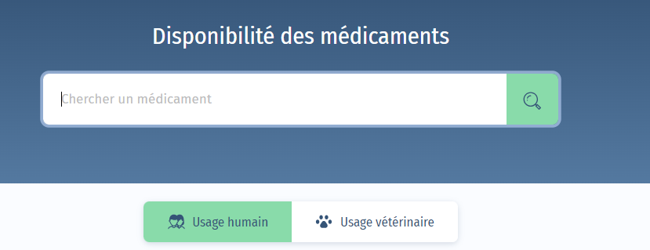
2. Public Disponibilité des médicaments
Aperçu de la disponibilité des médicaments

Slide 17
2. Public Disponibilité des médicaments
Comment puis-je chercher un médicament dans la liste publiée ?
Vous avez plusieurs possibilités.
Vous pouvez chercher un médicament dans la liste exhaustive des médicaments ou sur la base de son usage (humain ou vétérinaire).
Vous pouvez accéder directement à la liste des médicaments indisponibles, des médicaments à nouveau disponibles et des médicaments nouvellement mis sur le marché.
Vous pouvez effectuer une recherche par nom ou une recherche avancée en utilisant un ou plusieurs de ces critères : forme pharmaceutique, voie d’administration, principe actif, code ATC, code CNK, code de produit FMD, impact, statut et date de notification.

Slide 18
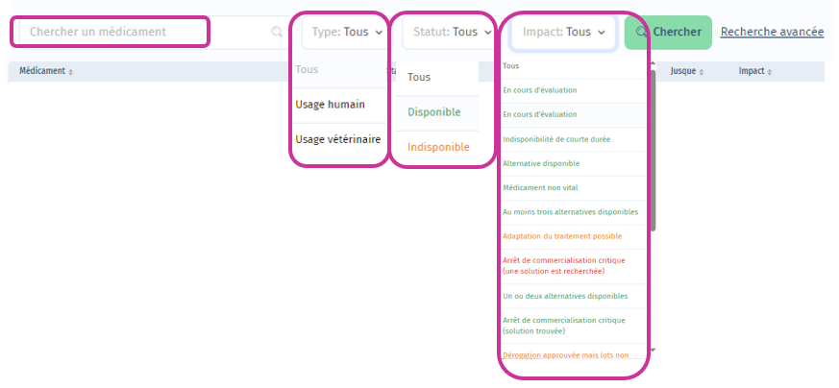
2. Public Disponibilité des médicaments
Faire une recherche rapide

Slide 19
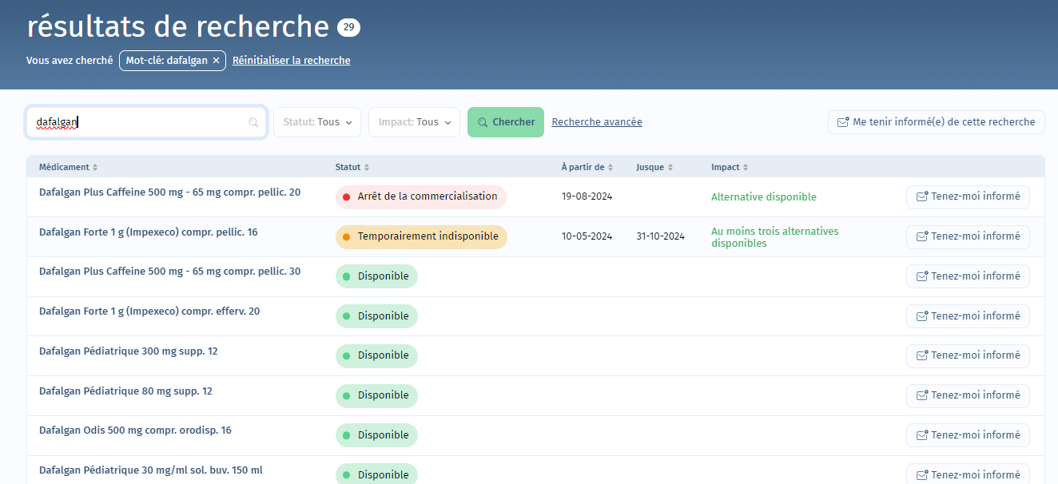
2. Public Disponibilité des médicaments
Résultats
Exemple : Nom = Dafalgan

Slide 20
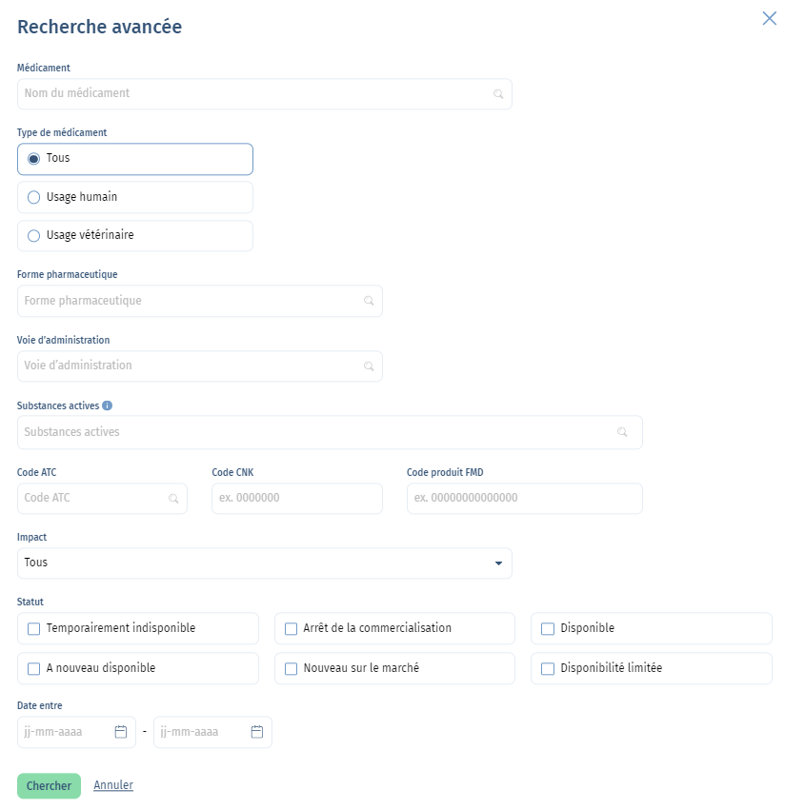
2. Public Disponibilité des médicaments
Recherche avancée
Vous pouvez sélectionner une ou plusieurs substances actives. Sélectionner plusieurs substances actives signifie que vous souhaitez afficher l’ensemble des médicaments contenant l’une des substances actives, seule ou en combinaison avec d’autres substances actives.

Slide 21
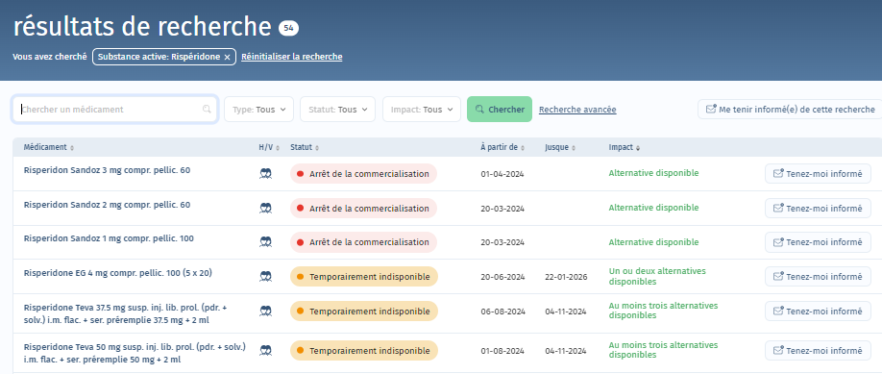
2. Public Disponibilité des médicaments
Résultats
Exemple : Principe actif = rispéridone

Slide 22
2. Public Disponibilité des médicaments
Résultats
Signification de l’impact → faire glisser la souris
1 ou 2 alternatives disponibles
Un ou deux autre(s) médicament(s) disponible(s) avec la même substance active, le dosage souhaité, la même voie d’administration et pour certains médicaments, la même forme pharmaceutique. L'AFMPS a vérifié la disponibilité des alternatives nécessaires pour compenser l’indisponibilité.

Slide 23
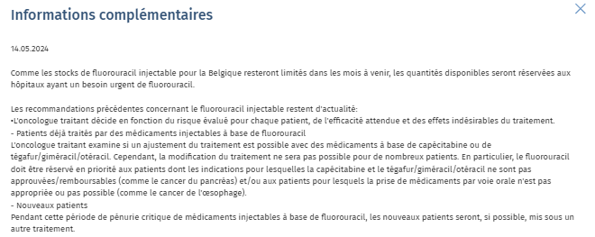
2. Public Disponibilité des médicaments
Résultats
Exemple : Fluorouracil Accord Healthcare 50 mg/ml sol. inj./perf. i.v./i.artér. flac. 100 ml
→ Informations complémentaires

Slide 24
2. Public Disponibilité des médicaments
Résultats
→ à partir de la liste, vous pouvez accéder aux infos détaillées en cliquant
sur le nom du médicament

Slide 25
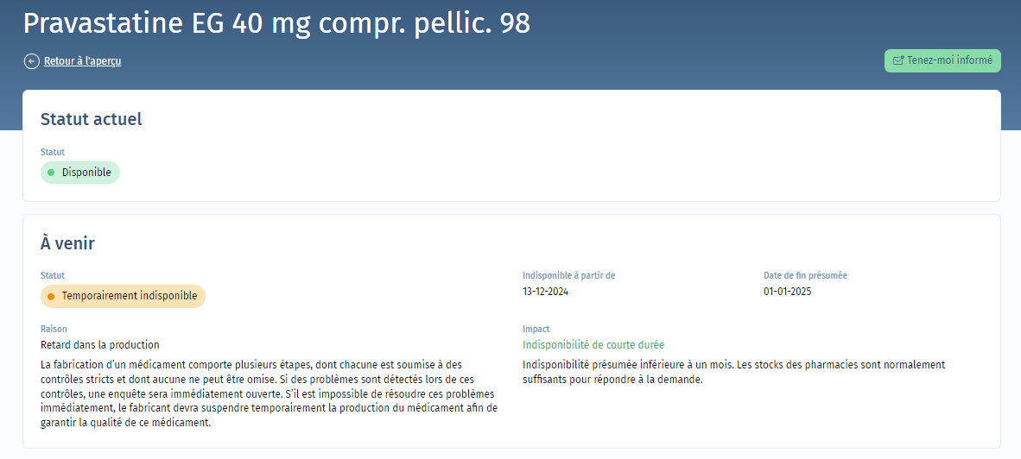
2. Public Disponibilité des médicaments
Résultats Infos détaillées
→ statut actuel et modifications à venir

Slide 26
2. Public Disponibilité des médicaments
Résultats
Signification de la raison/l’impact → faire glisser la souris
La fabrication d’un médicament comporte plusieurs étapes, dont chacune est soumise à des contrôles stricts et dont aucune ne peut être omise. Si des problèmes sont détectés lors de ces contrôles, une enquête sera immédiatement ouverte. S’il est impossible de résoudre ces problèmes immédiatement, le fabricant devra suspendre temporairement la production du médicament afin de garantir la qualité de ce médicament.
Indisponibilité de courte durée
Indisponibilité présumée inférieure à un mois. Dans les conditions actuelles, les stocks des grossistes et des pharmacies sont normalement suffisants pour répondre à la demande.

Slide 27
2. Public Disponibilité des médicaments
Listes disponibles pour le téléchargement
Liste complète des médicaments à usage humain et vétérinaire
Liste complète des médicaments à usage humain
Liste complète des médicaments à usage vétérinaire
Listes disponibles au bas de l'écran de recherche de chaque section
Listes disponibles sous forme d'un fichier Excel dans lequel il est possible d'effectuer des recherches
(…)

Slide 28
2. Public Disponibilité des médicaments
Tenez-moi informé
Comment puis-je être informé s’il y a du nouveau quant à la disponibilité d’un médicament ou d’un groupe de médicaments spécifiques?
Vous pouvez en être averti s’il y a du nouveau quant à la disponibilité d’un médicament ou d’un groupe de médicaments en cliquant sur « Tenez-moi informé ». Lorsque vous effectuez une recherche, vous pouvez cliquer sur « Tenez-moi informé pour cette recherche ». Une fois votre adresse électronique entrée, vous serez averti par e-mail lorsque :
Le médicament est temporairement indisponible ;
Le médicament est à nouveau disponible ;
L’indisponibilité temporaire est prolongée ;
La commercialisation est arrêtée ;
L’arrêt de la commercialisation est annulé ou reporté;
La commercialisation débute.

Slide 29
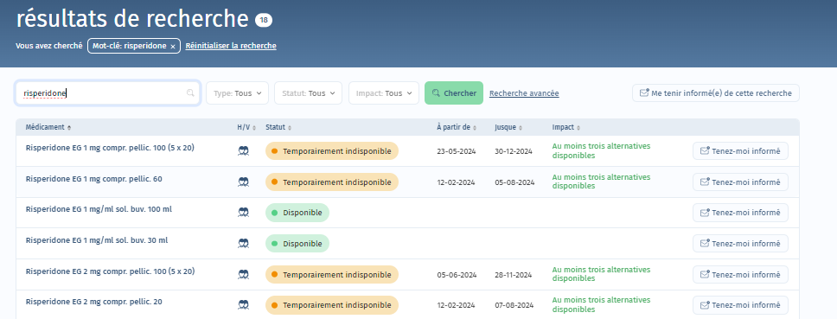
2. Public Disponibilité des médicaments
Tenez-moi informé → mon médicament

Slide 30
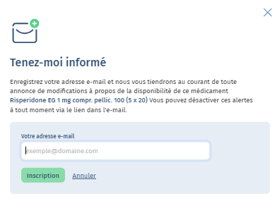
2. Public Disponibilité des médicaments

Slide 31
2. Public Disponibilité des médicaments
Tenez-moi informé → ma recherche

Slide 32
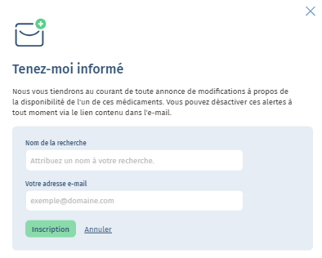
2. Public Disponibilité des médicaments

Slide 33
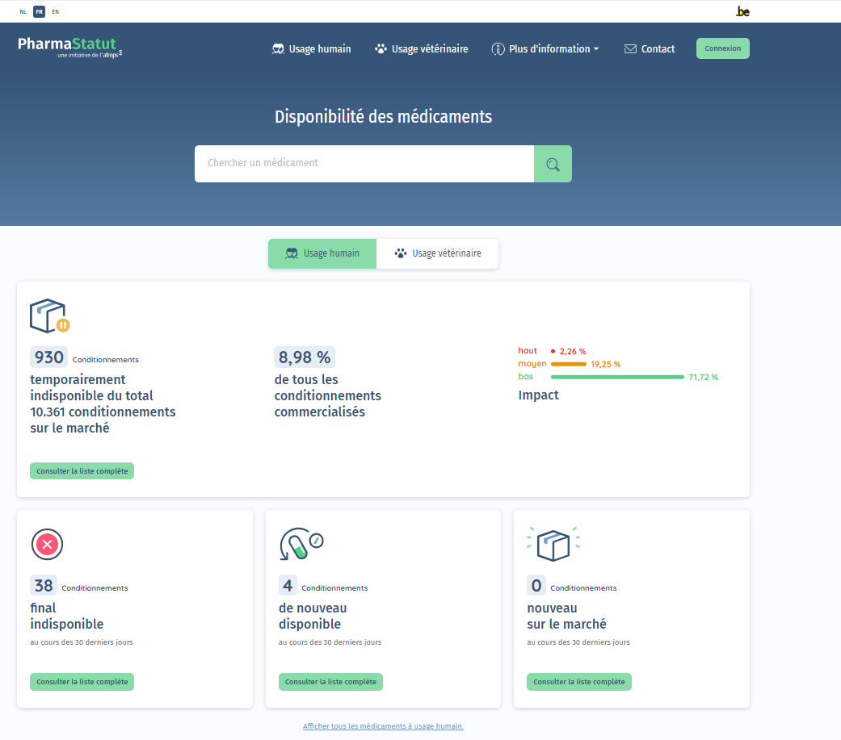
2. Public Listes spécifiques
Usage humain Usage vétérinaire

Slide 34
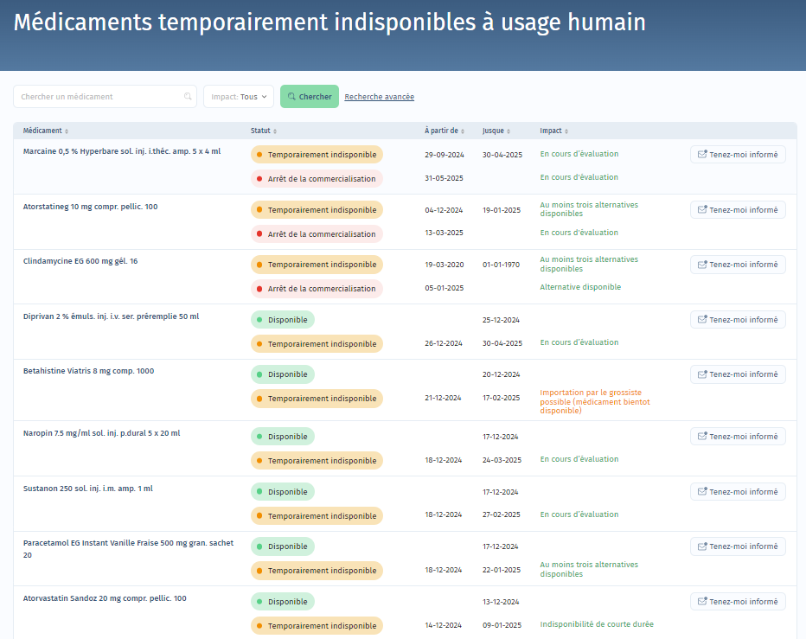
2. Public Listes spécifiques

Slide 35
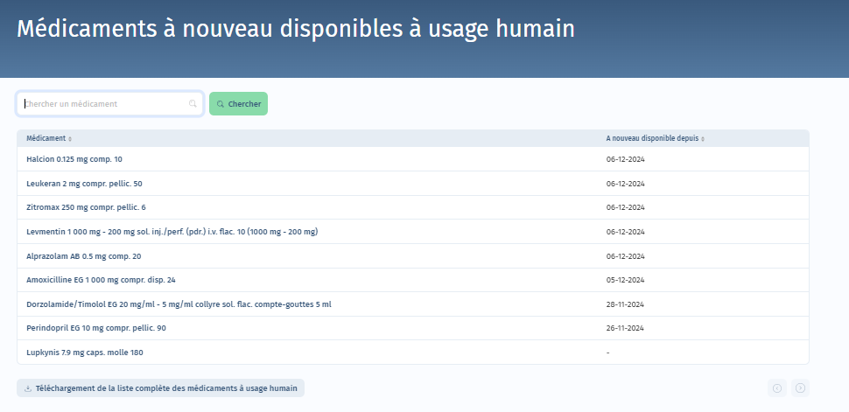
2. Public Listes spécifiques

Slide 36
2. Public Listes spécifiques

Slide 37
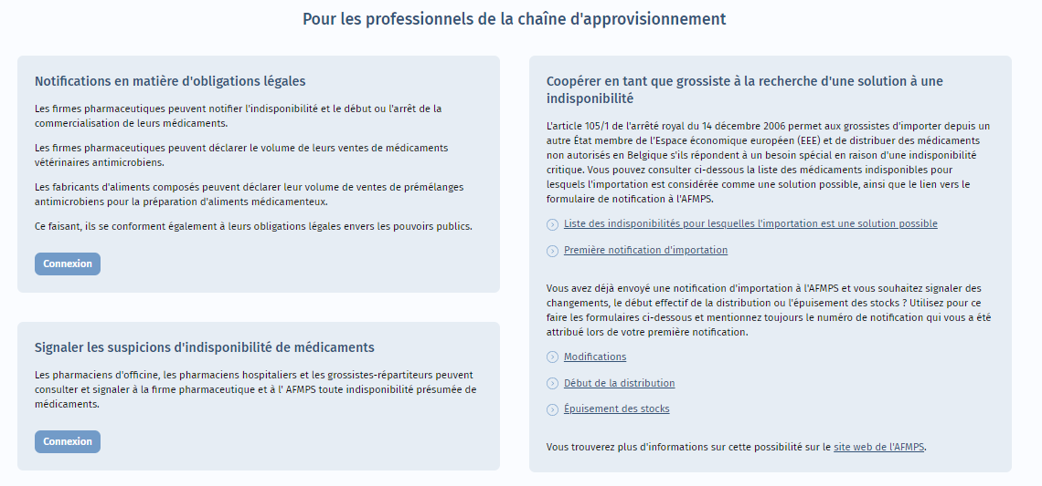
3. Pharmaciens et grossistes-répartiteurs
Consulter des informations sur la disponibilité des médicaments à usage humain et vétérinaire
Contacter le titulaire d’autorisation ou le distributeur parallèle en cas de suspicion d’indisponibilité d’un médicament, de problèmes de livraison ou en cas d’indisponibilité perdurant après la date de fin présumée

Slide 38
4. Firmes pharmaceutiques
Envoyer une notification à l’AFMPS dans les cas suivants :
- indisponibilité temporaire
- arrêt de la commercialisation
- début de la commercialisation
Répondre aux questions des pharmaciens/grossistes-répartiteurs

Slide 39
5. Echange de données Collecte de données
Patiënten

Slide 40
5. Echange de données
via PharmaStatut
Patiënten

Slide 41
5. Echange de données
via d'autres canaux
…
Patiënten

Slide 42
5. Echange de données
Source authentique nationale des médicaments SAMv2
à partir du 01.01.2020
utilisation obligatoire de la SAMv2 comme source pour la prescription électronique
Recommandations pour une utilisation correcte de SAMv2 lors de l’enregistrement de données relatives à des médicaments dans le logiciel de prescription des médecins
→ reprises dans les critères d’homologation des applications logicielles (01.10.2020)
If applicable and available in the SAMv2 database, the following information needs to be visible to the prescriber at the moment he selects a medicinal product. The information has to be shown in a clear, proactive way next to the concerned pack size (e.g. in the form of a sign indicating additional information via a hovering action).
Temporary supply Problem = symbol indicating there is an actual temporary supply problem of the concerned pack size of the medicinal product. Additional information (e.g. via hovering) contains the following data:
start date supply problem,
presumed end date supply problem,
reason supply problem,
impact supply problem,
additional information concerning alternative medicinal products or treatments.
End of commercialisation = symbol indicating the end of commercialisation of the concerned pack size of the medicinal product. Additional information (e.g. via hovering) contains the following data:
reason end of commercialisation,
impact end of commercialisation,
additional information concerning alternative medicinal products or treatments.
http://www.samportal.be

Slide 43
5. Echange de données
Carly Fiorina, former executive, president, and chair of Hewlett-Packard Co.

Slide 44
Si vous remarquez une erreur ou si vous avez une remarque au sujet des données reprises dans PharmaStatut, veuillez contacter database@fagg.be.
Si vous avez d’autres questions au sujet de la disponibilité d’un médicament, veuillez contacter supply-problems@fagg.be.

Slide 45
Contact
Agence fédérale des médicaments et des produits de santé - AFMPS
Avenue Galilée 5/03
1210 BRUXELLES
tél. + 32 2 528 40 00
fax + 32 2 528 40 01
e-mail welcome@afmps.be
www.afmps.be
Suivez l’AFMPS sur Facebook, Twitter et LinkedIn

